Slide 1
Učinci električne struje
ELEKTRIČNA STRUJA

Slide 2

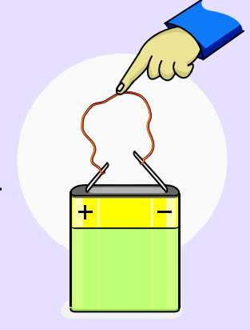
Toplinski učinak električne struje
Pokus: Žica i baterija
Što će se dogoditi, spojimo li komad žice izravno na polove baterije?
Što se sa žicom dogodilo?
Pogledajte video

Slide 3
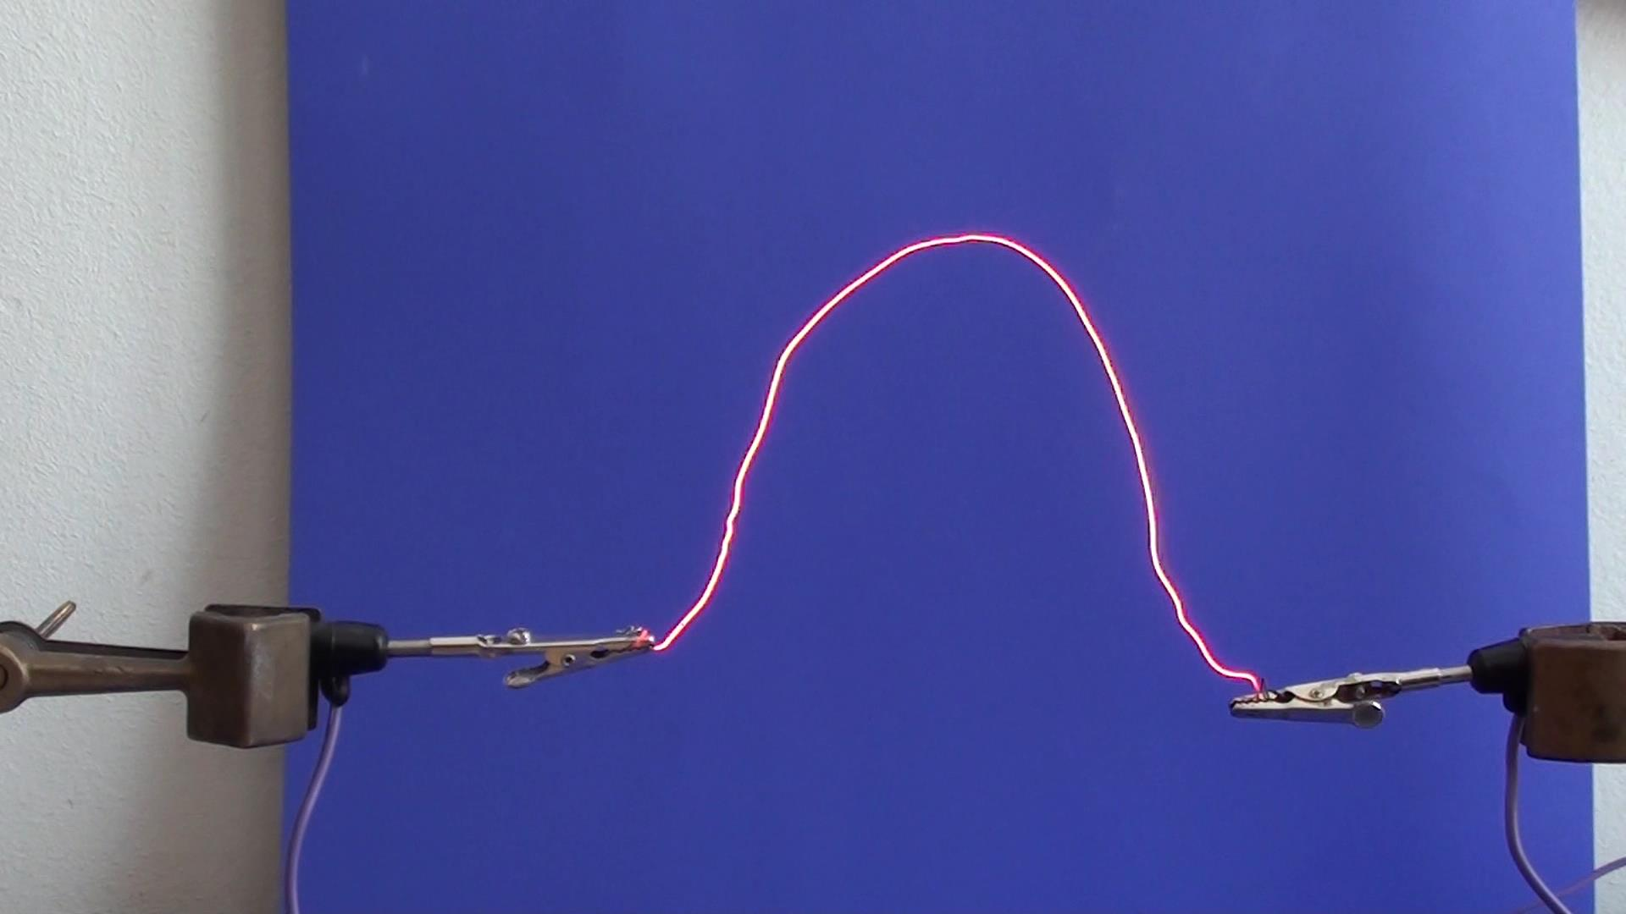
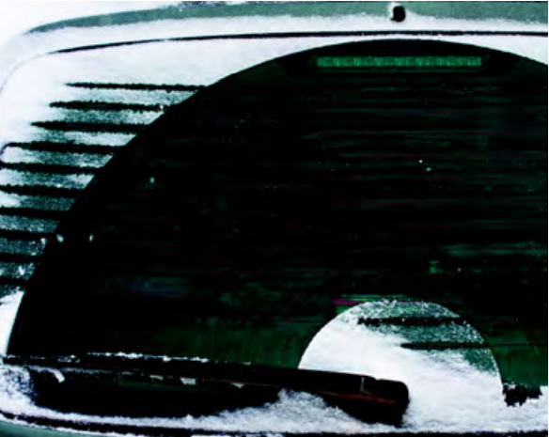
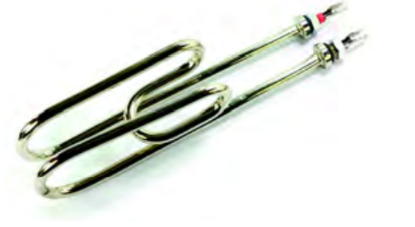
Toplinski učinak električne struje - žica se prolaskom struje zagrijava.

Slide 4
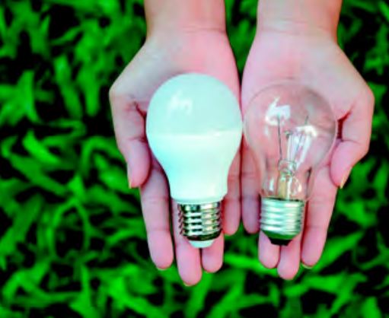
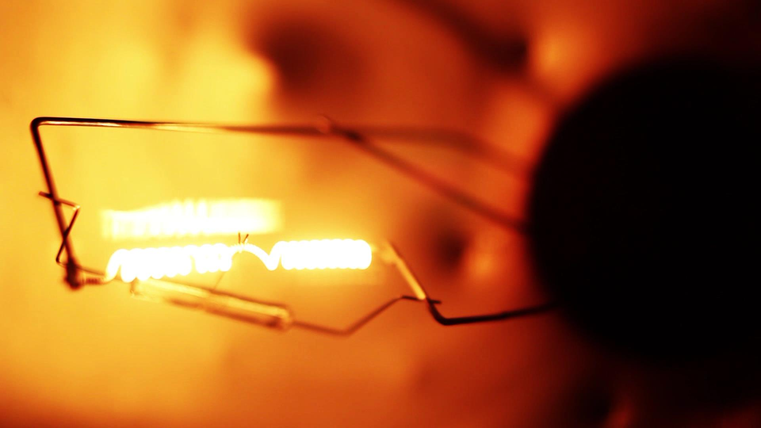
Svjetlosni učinak električne struje
Uključimo u strujni krug LED žarulju i žarulju s žarnom niti.
Je li se LED žarulja zagrijala jednako kao žarulja s volframovom niti?
Pogledajte video
LED žarulja i žarulja sa žarnom niti
Žarulja sa žarnom niti.

Slide 5
Žarulja svijetli pa električnu struju prepoznajete po njezinu svjetlosnom učinku, ali se i zagrijava pa uočavate i njezin toplinski učinak.
Svjetlosne učinke struje primjećujemo i u neonskim cijevima (luminiscencija plina neona), štednim žaruljama, svijetlećim diodama (LED) i LC zaslonima.

Slide 6
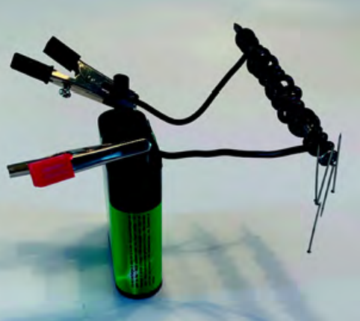
Magnetni učinak električne struje
Omotamo li žicu nekoliko puta oko čavla, uključimo strujni krug i približimo je pribadačama, što dogodi?
Što se dogodi, ako isključimo strujni krug?
Čavao prolaskom struje dobije magnetska svojstva - magnetni učinak.

Slide 7
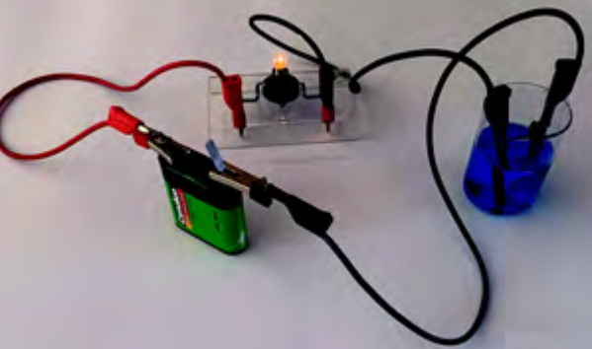
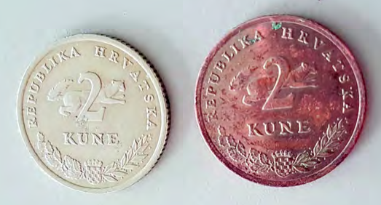
Kemijski učinak električne struje
U otopinu modre galice uronimo bakrenu elektrodu i novčić. Spojimo u strujni krug sa žaruljicom i baterijom.
Promotrite novčić. Što opažate na njemu?

Slide 8

Na novčiću se pojavila naslaga crvenkastosmeđe boje.
Novčić je pobakrio, pa električnu struju prepoznajete po njezinu kemijskom učinku.
Pogledajte video

Slide 9


Klikom na sličicu pristupi kvizu kojim ćeš provjeriti znanje.
Kviz A
Kviz B

